Slide 1
Интеллектуальная ИТ инфраструктура
Вадим Роженцов
Тринити

Slide 2
Тринити
‒ системный интегратор полного цикла,
производитель оборудования для ИТ-инфраструктуры,
разработчик программного и аппаратного обеспечения.
ЧЛЕН
АССОЦИАЦИИ
РАЗРАБОТЧИКОВ
И ПРОИЗВОДИТЕЛЕЙ
ЭЛЕКТРОНИКИ
3 млрд ₽
Выручка от реализации
28 лет
Безупречной работы на рынке ИТ
в ТОП-5
российских
производителей серверов
200+
Численность сотрудников
3
Подразделения: Москва, Санкт-Петербург, Екатеринбург
15 000+
Реализованных проектов
ЧЛЕН АССОЦИАЦИИ
Лицензии
ФСБ и ФСТЭК
ГОСТ РВ 0015-002-2012
ГОСТ Р ЕН 9100-2011

Slide 3
Создаем и внедряем
технологии,
продукты,
решения
и услуги
на всех уровнях ИТ инфраструктуры,
помогая организациям сосредоточиться
на своих делах
ИТ
инфраструктура
Проектирование и построение
Виртуальная
Программное
обеспечение
Разработка и интеграция
Информационная
безопасность
Аудит и проектирование
Интеллектуальная
автоматизация
Разработка и внедрение
ИТ-сервисы и
аутсорсинг
Сопровождение и обслуживание
+ Предиктивная аналитика

Slide 4
Да, в реестре
Мипромторг
ИТ
инфраструктура
Проектирование и построение
Виртуальная
‒
Программное
обеспечение
Разработка и интеграция
Да, своя R&D команда
‒
Да, есть лицензии и допуски
Информационная
безопасность
Аудит и проектирование
‒
Хорошо, об этом подробнее…
Интеллектуальная
автоматизация
Разработка и внедрение
‒
ИТ-сервисы и
аутсорсинг
Сопровождение и обслуживание
+ Предиктивная аналитика

Slide 5
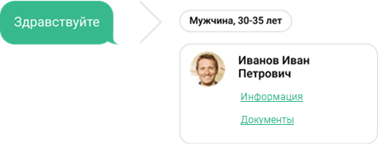
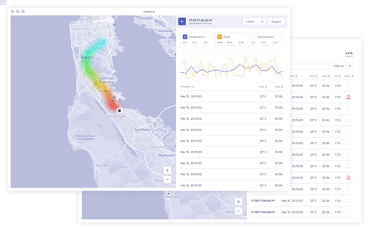
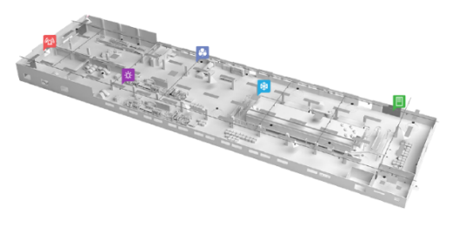
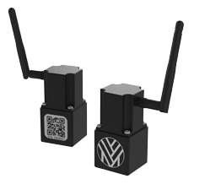
Интеллектуальная автоматизация обеспечивает
с помощью технологий сбора и обработки больших данных и ИИ принятие наилучших управленческих решений
Платформа
видеоидентификации
Face-ID. Документ ↔ Лицо
Система учета рабочего времени
Идентификация для СКУД
Черные и белые списки
Контроль опасных зон
Платформа
голосовой аналитики
Система речевой и текстовой аналитики
Голосовая биометрия
Беспроводная
IoT платформа
Управление транспортной и складской логистикой
Мониторинг инфраструктуры и персонала
Мониторинг ресурсов и среды

Slide 6
Интеллектуальная автоматизация обеспечивает
принятие наилучших управленческих решений
на следующих
примерах:
Платформа
видеоидентификации
Санкт-Петербургский Метрополитен (пилотный проект)
Подтверждение возможности использования видеоидентификации по лицу для: - обеспечения режима безопасности на объектах Метрополитена (интеграция со СКУД); - обеспечения возможности оплаты проезда в метрополитене "лицом" (интеграция с АСКОПМ).
Платформа
голосовой аналитики
«Система-112 Ленинградской области»
100% контроль разговоров операторов по обращениям

Slide 7
Интеллектуальная автоматизация обеспечивает
накопление и получение
продвинутой аналитики принятие наилучших
упреждающих
управленческих решений
Прогнозная аналитика Тринити
Клиентская аналитика и целевые управленческие кампании
Оптимизация бизнес-процессов
Управление рисками
Проблемы современных методов
исследования данных:
Воспроизводимость, Эмерджентность, Интерпретируемость
Аналитические системы 2030
Лаборатория Тринити - МГТУ им. Баумана
Notes:
Тренды и проблемы обработки больших данных
Все больше разработок и проектов в области анализа данных сталкиваются с глубинными проблемами современных методов исследования данных. Так называемые системы анализа больших данных вместе с технологией машинного обучения продолжительное время рассматривались как основной инструмент анализа информации цифрового общества (социальных сетей, систем видеонаблюдения, систем Интернета вещей и многих других. Более детальный взгляд на результаты хайп-циклов последнего десятилетия показывает, что результаты работы масштабных систем, использующих анализ больших данных (таких как системы распознавания лиц) обладают критическими недостатками. Ключевыми проблемами обработки социально-важной информации являются: отсутствие обоснованного понимания о выборе наиболее эффективного алгоритмов искусственного интеллекта (алхимия ИИ [1]); проблема воспроизводимости ранее полученных результатов на новых данных (воспроизводимость [2]); появление у системы непреднамеренных свойств, не предусмотренных разработчиками (эмерджентность); проблема объяснения результатов ИИ (интерпретируемость [3]).
В силу фундаментального характера указанных недостатков дальнейшее повышение ответственности систем обработки больших данных на основе ИИ становится невозможным.
Аналитические системы 2030
Наиболее значимым трендом, способным решить большую часть проблем слабого ИИ является подход на основе графов знаний: структурированного представления накопленных фактов реального мира. Интерес к практическому применению графов знаний и систем анализа на их основе растет (Google knowledge Graph [4], IBM Watson & YAGO [5]). Объемы графов знаний возрастают. Проблема хранения и обработки больших графов становится все более актуальной.
Графы знаний в финансовом секторе являются одним из способов оценки стабильности и надежности финансовой сети.
Инструментарий теории графов широко используется центральными банками в разных странах. Например, Банк Японии использует анализ структуры сети финансовых операций через корреспондентские счета [6]. Банка Англии [7] на основе графов анализируют кредитные риски и риски ликвидности.
В медицине и биоинформатике графы рассматриваются как основной способ представления персонифицированных медицинских данных [8,9], и используются в процесс сопоставления симптомов заболевания и назначения терапии, при анализе генов и прогнозировании сопутствующих заболеваний, при моделировании биологических систем посредством сложных взаимодействий между различными типы модельных сущностей, при многофакторном анализе жизнедеятельности организма человека, для построения рекомендательных систем и многих других областях
В системах безопасности городов графы используются для хранения связанных фактов для аналитической обработки видеопотоков, для обнаружения интересующих событий в таких приложениях, как наблюдение, дорожное движение, сельское хозяйство, мониторинг стихийных бедствий, требующих принятия оперативных и эффективных решений [10].
Проект создания системы, основанной на обработке графов знаний
Компания Тринити накопила большой опыт разработки и внедрения высокопроизводительных систем. Месяц назад заключено партнерское соглашение с факультетом Информатика и системы управления МГТУ им. Н.Э.Баумана о проведении совместных исследований и разработки отечественных уникальных образцов вычислительной техники.
В МГТУ им. Н.Э.Баумана разработан и реализован впервые в мире микропроцессор (Леонард Эйлер), реализующий набор команд дискретной математики для обработки графов большой размерности (до 1 триллиона вершин). Показанная на тестах производительность превосходит микропроцессоры Intel и уступает лишь графическим ускорителям. При этом на одной микросхеме можно разместить несколько десятков, и даже сотен таких микропроцессоров.

Slide 8
Трендом, способным решить большую часть проблем слабого ИИ являются системы
на основе графов знаний
Аналитические системы 2030
Лаборатория Тринити - МГТУ им. Баумана
В системах безопасности городов
Для хранения связанных фактов и
обнаружения интересующих событий
в дорожном движении, сельском хозяйстве, мониторинге стихийных бедствий, требующих принятия оперативных и эффективных решений
Для медицины и биоинформатики
Сопоставление симптомов заболевания и назначение терапии;
Анализ генов и прогнозирование сопутствующих заболеваний;
Представление персонифицированных медицинских данных.
Notes:
Тренды и проблемы обработки больших данных
Все больше разработок и проектов в области анализа данных сталкиваются с глубинными проблемами современных методов исследования данных. Так называемые системы анализа больших данных вместе с технологией машинного обучения продолжительное время рассматривались как основной инструмент анализа информации цифрового общества (социальных сетей, систем видеонаблюдения, систем Интернета вещей и многих других. Более детальный взгляд на результаты хайп-циклов последнего десятилетия показывает, что результаты работы масштабных систем, использующих анализ больших данных (таких как системы распознавания лиц) обладают критическими недостатками. Ключевыми проблемами обработки социально-важной информации являются: отсутствие обоснованного понимания о выборе наиболее эффективного алгоритмов искусственного интеллекта (алхимия ИИ [1]); проблема воспроизводимости ранее полученных результатов на новых данных (воспроизводимость [2]); появление у системы непреднамеренных свойств, не предусмотренных разработчиками (эмерджентность); проблема объяснения результатов ИИ (интерпретируемость [3]).
В силу фундаментального характера указанных недостатков дальнейшее повышение ответственности систем обработки больших данных на основе ИИ становится невозможным.
Аналитические системы 2030
Наиболее значимым трендом, способным решить большую часть проблем слабого ИИ является подход на основе графов знаний: структурированного представления накопленных фактов реального мира. Интерес к практическому применению графов знаний и систем анализа на их основе растет (Google knowledge Graph [4], IBM Watson & YAGO [5]). Объемы графов знаний возрастают. Проблема хранения и обработки больших графов становится все более актуальной.
Графы знаний в финансовом секторе являются одним из способов оценки стабильности и надежности финансовой сети.
Инструментарий теории графов широко используется центральными банками в разных странах. Например, Банк Японии использует анализ структуры сети финансовых операций через корреспондентские счета [6]. Банка Англии [7] на основе графов анализируют кредитные риски и риски ликвидности.
В медицине и биоинформатике графы рассматриваются как основной способ представления персонифицированных медицинских данных [8,9], и используются в процесс сопоставления симптомов заболевания и назначения терапии, при анализе генов и прогнозировании сопутствующих заболеваний, при моделировании биологических систем посредством сложных взаимодействий между различными типы модельных сущностей, при многофакторном анализе жизнедеятельности организма человека, для построения рекомендательных систем и многих других областях
В системах безопасности городов графы используются для хранения связанных фактов для аналитической обработки видеопотоков, для обнаружения интересующих событий в таких приложениях, как наблюдение, дорожное движение, сельское хозяйство, мониторинг стихийных бедствий, требующих принятия оперативных и эффективных решений [10].
Проект создания системы, основанной на обработке графов знаний
Компания Тринити накопила большой опыт разработки и внедрения высокопроизводительных систем. Месяц назад заключено партнерское соглашение с факультетом Информатика и системы управления МГТУ им. Н.Э.Баумана о проведении совместных исследований и разработки отечественных уникальных образцов вычислительной техники.
В МГТУ им. Н.Э.Баумана разработан и реализован впервые в мире микропроцессор (Леонард Эйлер), реализующий набор команд дискретной математики для обработки графов большой размерности (до 1 триллиона вершин). Показанная на тестах производительность превосходит микропроцессоры Intel и уступает лишь графическим ускорителям. При этом на одной микросхеме можно разместить несколько десятков, и даже сотен таких микропроцессоров.

Slide 9
Вадим Роженцов
Директор по продуктам и технологиям
Тринити

